Slide 1
Metodologias ágeis e user stories
41951- ANÁLISE DE SISTEMAS
Ilídio Oliveira
v2025/03/25

Slide 2
Objetivos de aprendizagem
Caracterizar os princípios da gestão do backlog na gestão ágil de projetos Definir e escrever histórias para um determinado produto. Distinguir estimativa e priorização na gestão de histórias. Escreva os critérios de aceitação de uma história. Comparar as histórias e os caos de uso no que diz respeito a semelhanças e diferenças. Descreva o fluxo de trabalho de desenvolvimento baseado em histórias.

Slide 3
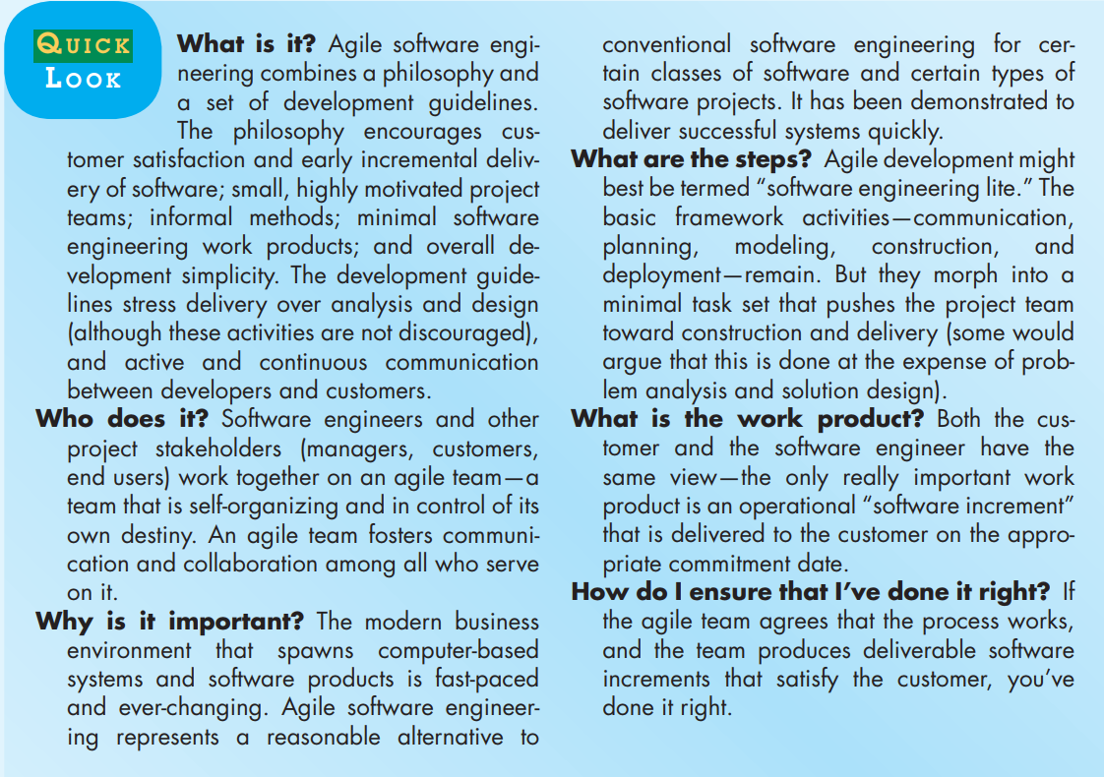
Algumas ideias do desenvolvimento ágil
O dinamismo do mercado obriga a igual dinamismo das TIC/desenvolvimento. Especialmente quando os produtos do desenvolvimento passam a assumir um papel fundamental na criação das vantagens competitivas.
A transformação digital (competitiva) obriga a uma eng.a de software competitiva.
Credit: Pressmen’15

Slide 4
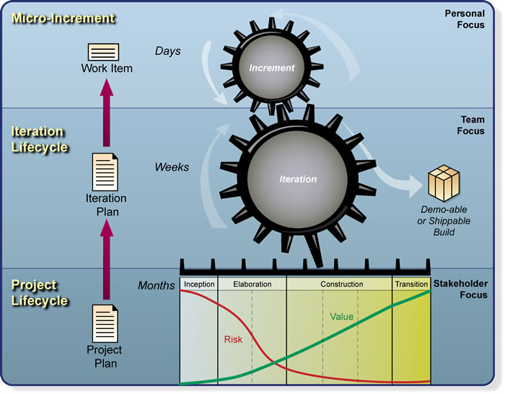
OpenUP prevê o trabalho por iterações
🡪 OpenUP wiki
Apesar de ser clara a abordagem incremental, como é que se organiza a equipa do dia-a-dia?

Slide 5

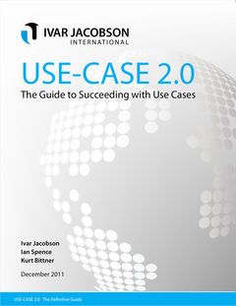
Use cases e os métodos ágeis 🡪 Use Cases 2.0
A granularidade dos casos de uso pode ser excessiva
para a gestão do dia-a-dia da equipa de desenvolvimento
Proposta Use Cases 2.0
“Fatias” de funcionalidade
Ponto de partida: use cases
…com a flexibilidade das user stories/use case slices
PDF shared…
https://youtu.be/p5gDbf0je8k

Slide 6
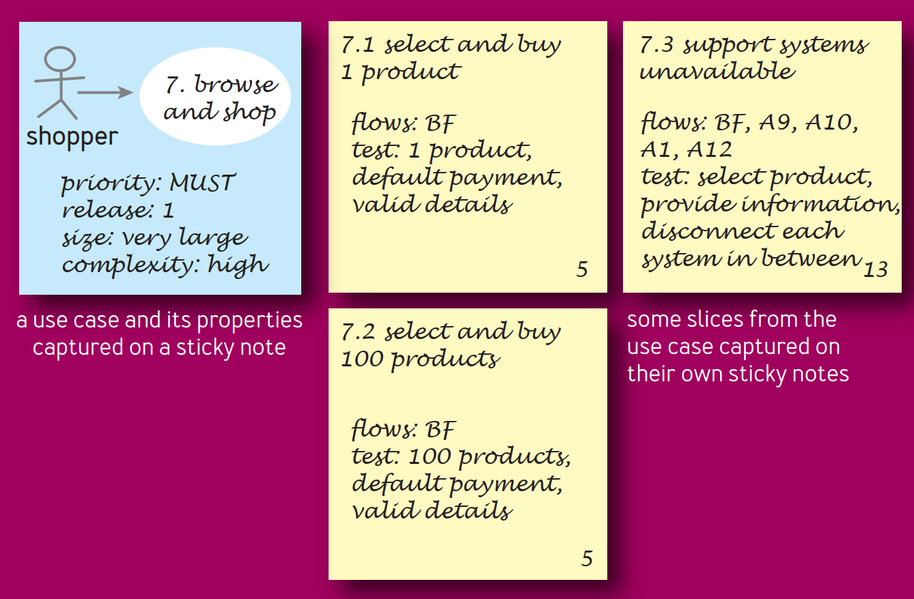
Unidade mais conveniente: “fatia” de funcionalidade

Slide 7
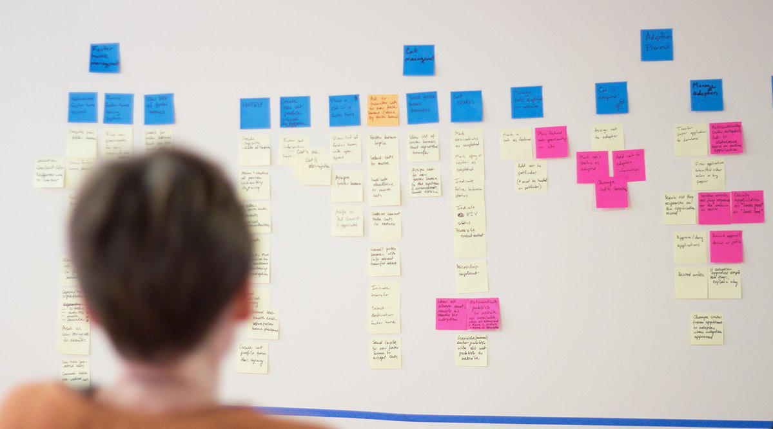
A metáfora do “post-it”
Granularidade adequada para distribuir o trabalho
Rastreabilidade para os requisitos (cenários de uso)
Alguns “post-it” por iteração

Slide 8
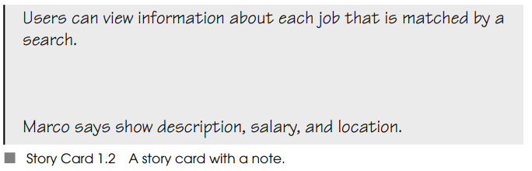
Proposta dos métodos ágeis: user stories
User story (“história”): uma "descrição curta e simples de uma funcionalidade do produto, contada do ponto de vista da pessoa que deseja essa nova capacidade, geralmente um utilizador ou promotor do sistema" (Cohn 2010)
Anotação informal do que é descoberto nas “conversas”

Slide 9
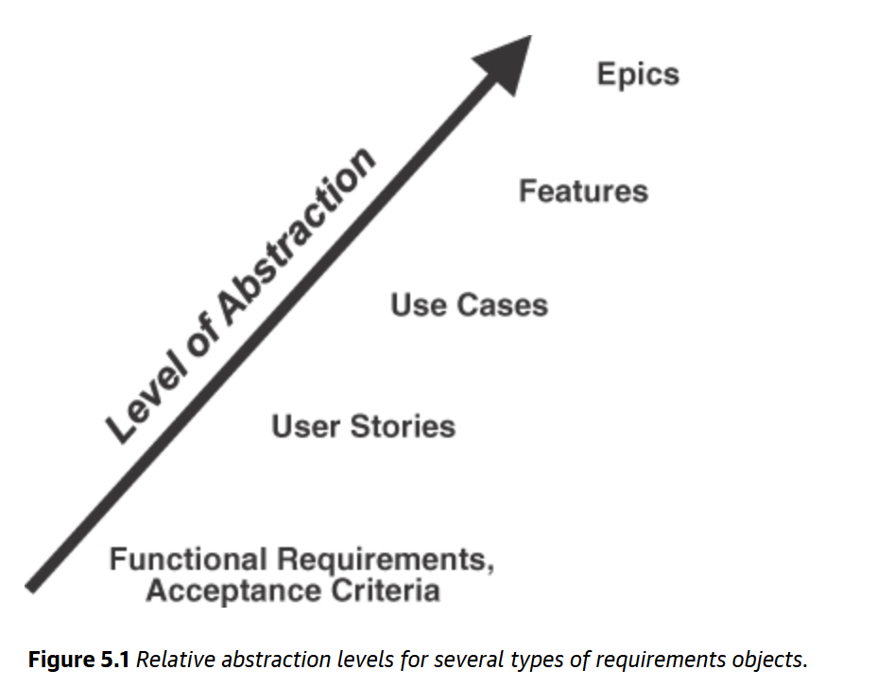
Várias formas de pensar em requisitos
Épico: “O cliente compra produtos na loja online”, “Os parceiros satisfazem as encomendas dos clientes”
Use case: “Pesquisar produtos”, “Acompanhar encomenda”
User story: “Sendo um cliente, quero pesquisar produtos por palavras-chave de modo a ver as opções existentes.”

Slide 10
Exemplo
Histórias adequada:
O gestor de RH publica a oferta de emprego.
Um Candidato limita quem pode ver o seu currículo
Histórias desadequadas:
O software será implementado em Python. O programa irá ligar-se à base de dados através de uma “connection pool“ (reutilização de ligações já abertas)
Anotação informal do que é descoberto nas “conversas”

Slide 11
“Fatiar” os cenários de uso para tornar o trabalho mais concreto, gerível e segmentado
A equipa de projeto e o cliente/promotor começam a discutir requisitos sobre as motivações de uso:
"Um Candidato (a um emprego) pode publicar um currículo (no site)".
Objetivo de alto nível 🡸🡺 caso de utilização.
Essa “história” será expandida à medida que os detalhes forem descobertos através de conversas / colaboração. 🡪
Um possível desenvolvimento em histórias (user stories):
Um Candidato pode adicionar um novo currículo ao site.
Um Candidato pode editar um currículo que já está no site.
Um Candidato pode remover o currículo do local.
Um Candidato pode mudar o estado do CV para inativo/ativo.
Um Candidato pode marcar um currículo como escondido para certos empregadores.
Um Candidato pode ver as vezes que o seu currículo foi consultado
🡺 ver: exemplo relacionado

Slide 12
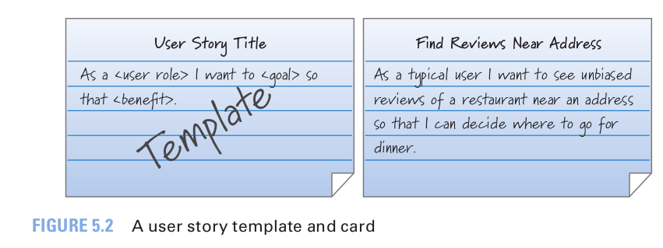
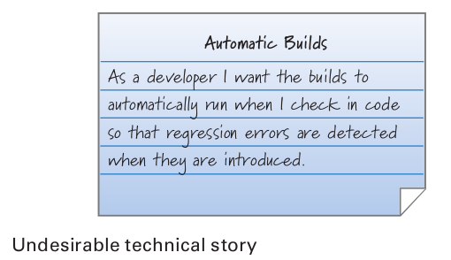
Pode-se usar um template para apresentar a história
As histórias devem conter um benefício percetível para o utilizador!

Slide 13
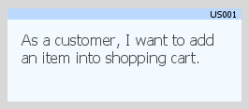
Estratégia para redigir a história
As histórias dos utilizadores são frequentemente escritas de acordo com a seguinte estrutura (mas há outros estilos): Sendo <papel de utilizador>, quero <ação/funcionalidade pretendida> de modo a <satisfação obtida>
As a <type of user>, I want <some goal> so that <some reason>.
E.g.:
Sendo um cliente, quero receber um SMS quando o artigo chegar de modo a que eu possa ir buscá-lo. <role> representa a pessoa, o sistema, o subsistema ou qualquer outra entidade que interaja com o sistema a ser implementado para atingir um objetivo. É quem obtém valor da utilização do sistema.
<business objetive> representa uma expectativa de um utilizador sobre algo que pode realizar interagindo com o sistema. <benefício> representa o valor resultante por da interação com o sistema. Pode ser omitido, se for óbvio (decorrente do ponto anterior).
🡪 ver exemplos

Slide 14
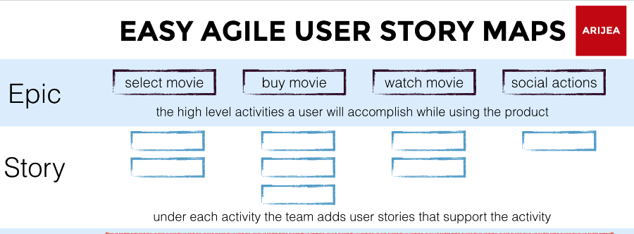

Slide 15
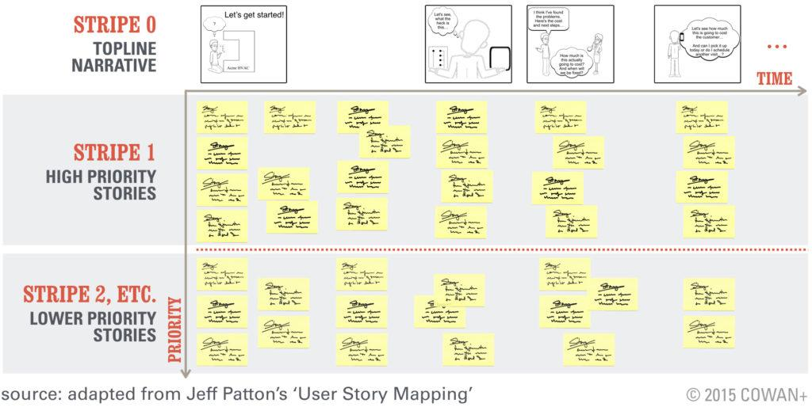
Organização das histórias em níveis de prioridade (linhas de corte para as iterações)

Slide 16
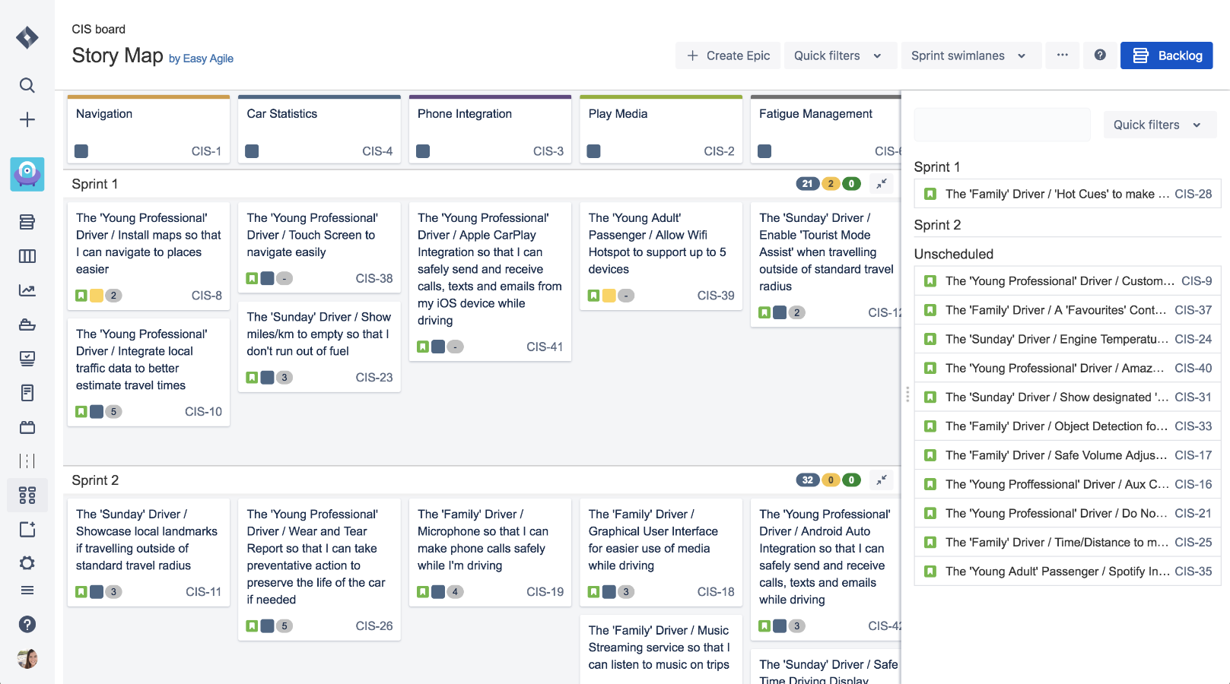
Stories map tool

Slide 17
Story map - exemplo
https://www.alexandercowan.com/best-agile-user-story/#How_do_you_map_and_sequence_development_on_your_user_stories

Slide 18
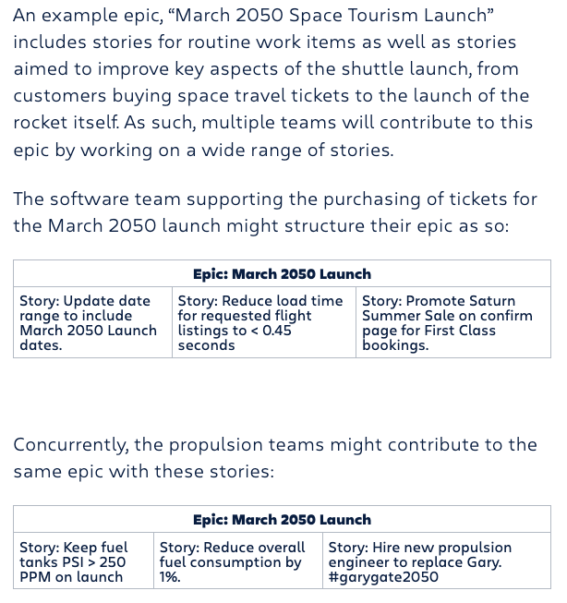

Slide 19
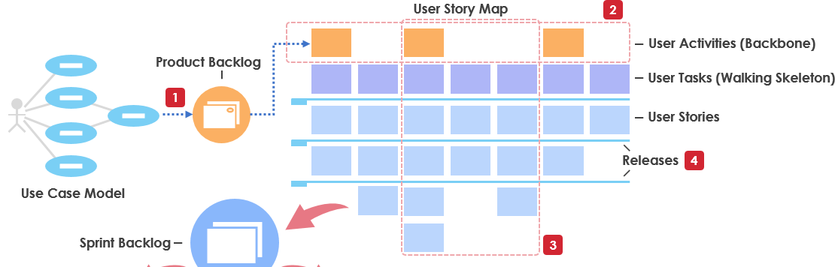
Agile in VisualParadigm
A continuar em próximas aulas…

Slide 20
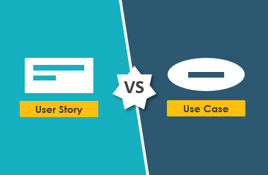
Relembrar: casos de utilização e resultados associados
Um caso de utilização descreve uma sequência de interações entre um sistema e um ator externo da qual o ator obtém resultado de valor (para as suas motivações). Os nomes dos casos de uso são sempre escritos a forma de um verbo seguido por um objeto. O caso de utilização é complementado com uma descrição detalhada (seguindo um padrão/narrativa estruturada)
Um caso de utilização inclui um fluxo principal e variantes.

Slide 21
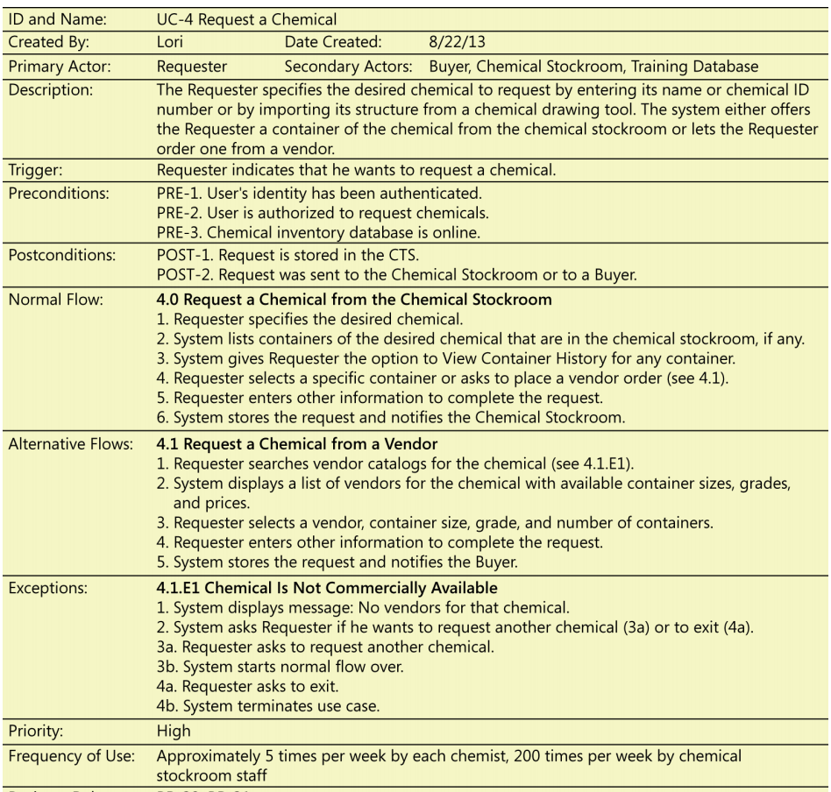

Slide 22
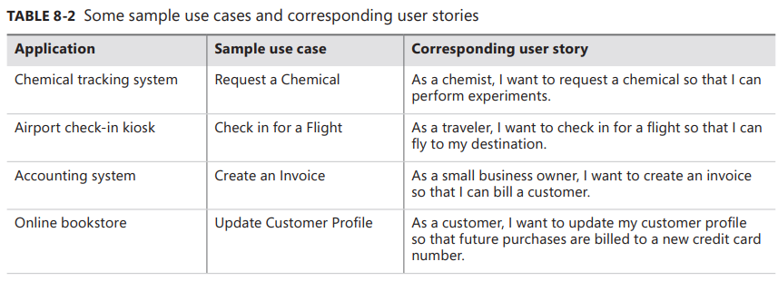
As histórias podem ser apresentadas num nível de abstração próximo do caso de utilização

Slide 23
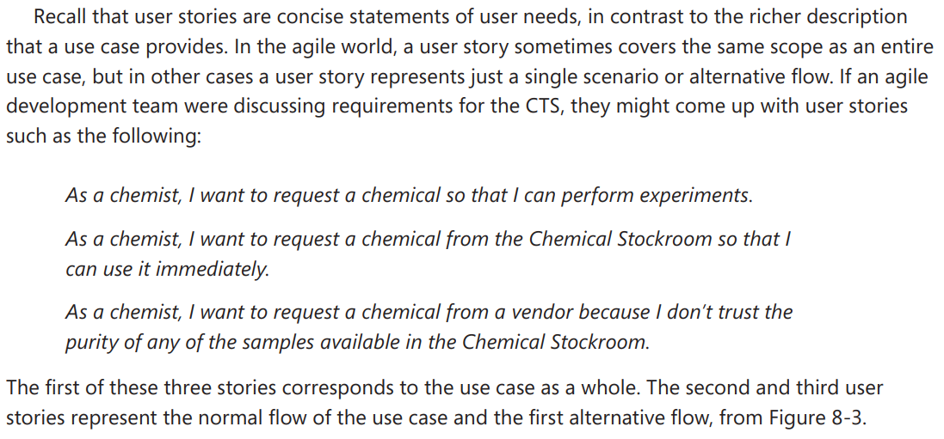
Mais frequentemente, a história é um desdobramento do caso de utilização

Slide 24
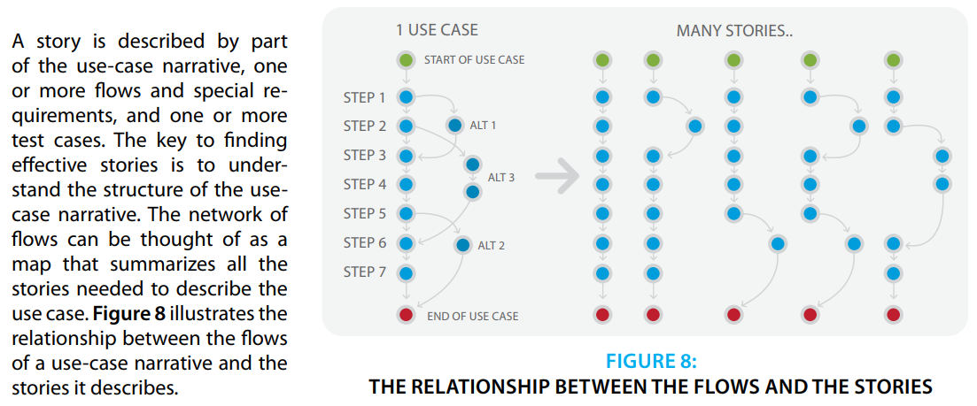
Jacobson: flows in a use case match stories

Slide 25
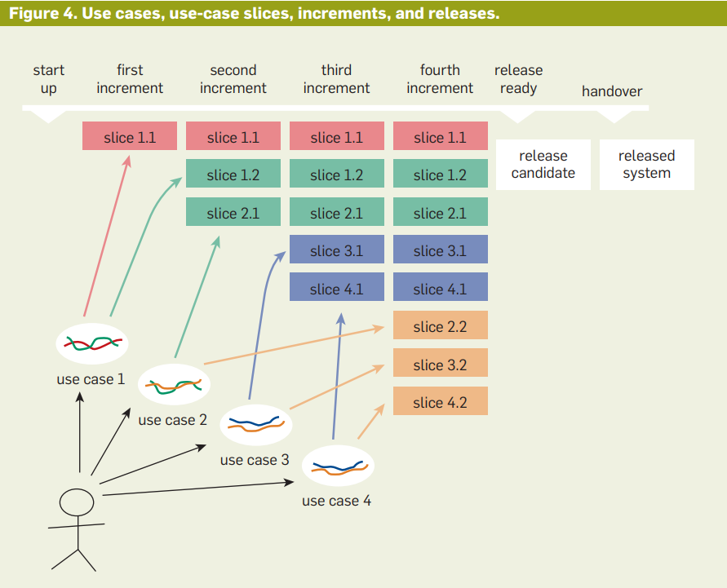
“Use case slices“ practices (Jacobson) are similar to “user stories”

Slide 26
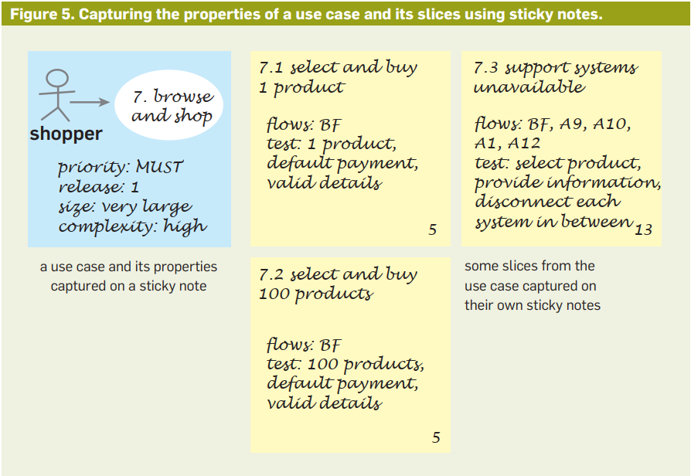

Slide 27
Comparando os casos de utilização e as histórias
Em comum | Próprio dos casos de utilização | Próprio das histórias
Ambos seguem uma abordagem centrada na utilização Ambos são contextos para descrever o diálogo utilizadores/sistema Ambos resultam em casos de teste que representam os critérios de aceitação Ambos podem ser estimados | Visão geral para ajudar a entender a extensão do sistema e o seu valor Descreve como o utilizador imagina a interação com o sistema para atingir os seus objetivos. Fornecer à equipa do projeto uma estrutura e contexto que falta à coleção das histórias Pode examinar cada elemento do caso de utilização (fluxos, pré-condições, pós-condições, e assim por diante) para procurar requisitos funcionais e não funcionais pertinentes e para definir testes (ajuda a evitar que se ignorem requisitos.) | Declaração concisa das necessidades de um utilizador Existe um acesso facilitado a especialistas do domínio (refinar a história conforme necessário) Mais adequado para funcionar como um item do backlog para o dia-a-dia (Scrum, Kanban) Critérios de aceitação explícitos

Slide 28
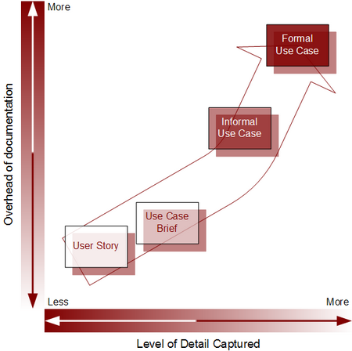
Posicionamento relative dos casos de utilização e histórias
http://tynerblain.com/blog/2009/02/02/user-stories-and-use-cases/

Slide 29
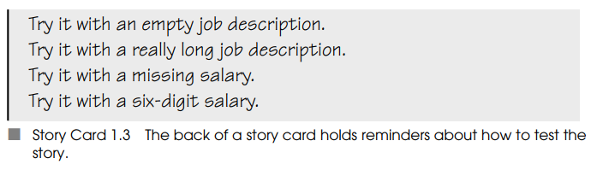
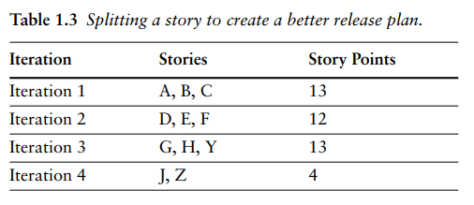
Histórias

Slide 30
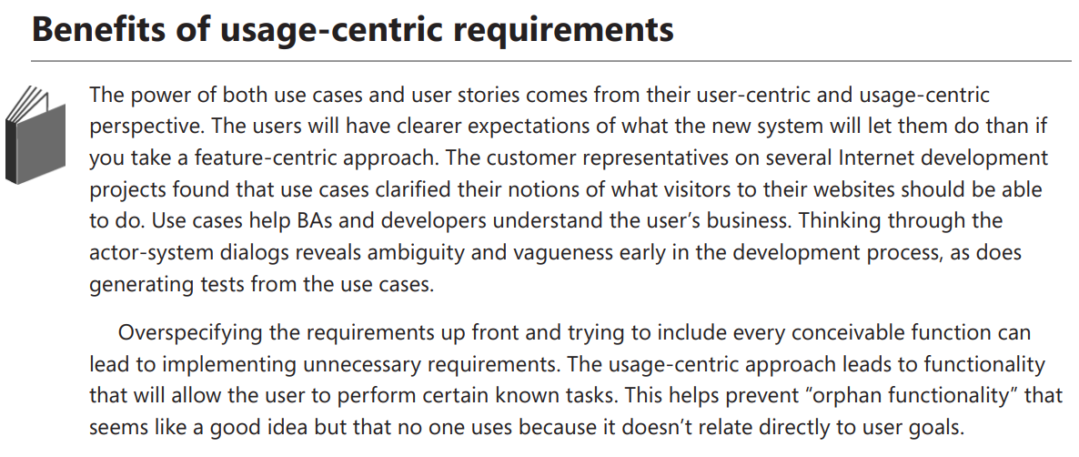
Notes:
Both use cases and user stories shift from the product-centric perspective of requirements elicitation to discussing what users need to accomplish, in contrast to asking users what they want the system to do.
The intent of this approach is to describe tasks that users will need to perform with the system, or user-system interactions that will result in a valuable outcome for some stakeholder.
Use cases and user stories work well for exploring the requirements for business applications, websites, kiosks, and systems that let a user control a piece of hardware.
However: they are inadequate for understanding the requirements of certain types of applications. Applications such as batch processes, computationally intensive systems, business analytics, and data warehousing might have just a few use cases. The complexity of these applications lies in the computations performed, the data found and compiled, or the reports generated, not in the user-system interactions.
Nor are use cases and user stories sufficient for specifying many embedded and other real-time systems.

Slide 31
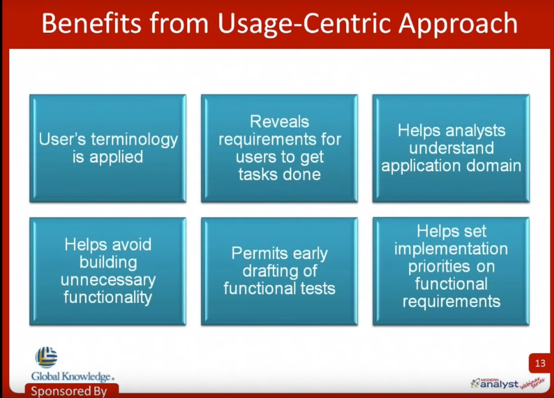
https://youtu.be/MwimXkY5G5o?t=1695

Slide 32
Algumas ideias a reter
Os projetos ágeis (especialmente os da Scrum) utilizam um backlog do produto, que é uma lista prioritária da funcionalidade a desenvolver. Os itens do backlog do produto podem ser o que a equipa quiser, mas as histórias surgiram como a forma mais comum de representar os itens do backlog do produto (em software).
Ambos os casos de utilização e as histórias focam-se em conversas e uso do sistema por pessoas.
Os casos de utilização fornecem mais estrutura e uma forma de documentar os detalhes recolhidos em análise. As histórias dos utilizadores são refinadas conforme necessário. Os detalhes são acrescentados, em colaboração regular com os especialistas do domínio.
A histórias recorrem a exemplos curtos para definir condições de aceitação.

Slide 33
References
Core readings | Suggested readings
Jacobson, I., Spence, I., & Kerr, B. (2016). Use-case 2.0. Communications of the ACM, 59(5), 61–69. “User Story vs Use Case for Agile Software Development”, Visual Paradigm | Jacobson, I., Spence, I., & Bittner, K. (2011). Use-Case 2.0 The Guide o Succeeding with Use Cases. [e-Book] User story (VisualParadigm handbook) EasyAgile training materials

